Slide 1
Produksjonsteori: Inntekts- og kostnadsteori og produsentens tilpasning I
Kapittel 5
Joachim Thøgersen

Slide 2
Innledning
Vi skal starte med å se litt generelt på inntekter, kostnader og ulike kostnadsbegreper.
Deretter skal vi se på kostnadslinja som ser kostnadene i forbindelse med faktorbruk.
Vi skiller mellom kort og lang sikt.
Til slutt skal vi se på bedriftens optimale tilpasning der vi legger til grunn at bedriften har et mål om å maksimere antall produserte enheter under en budsjettbetingelse.

Slide 3
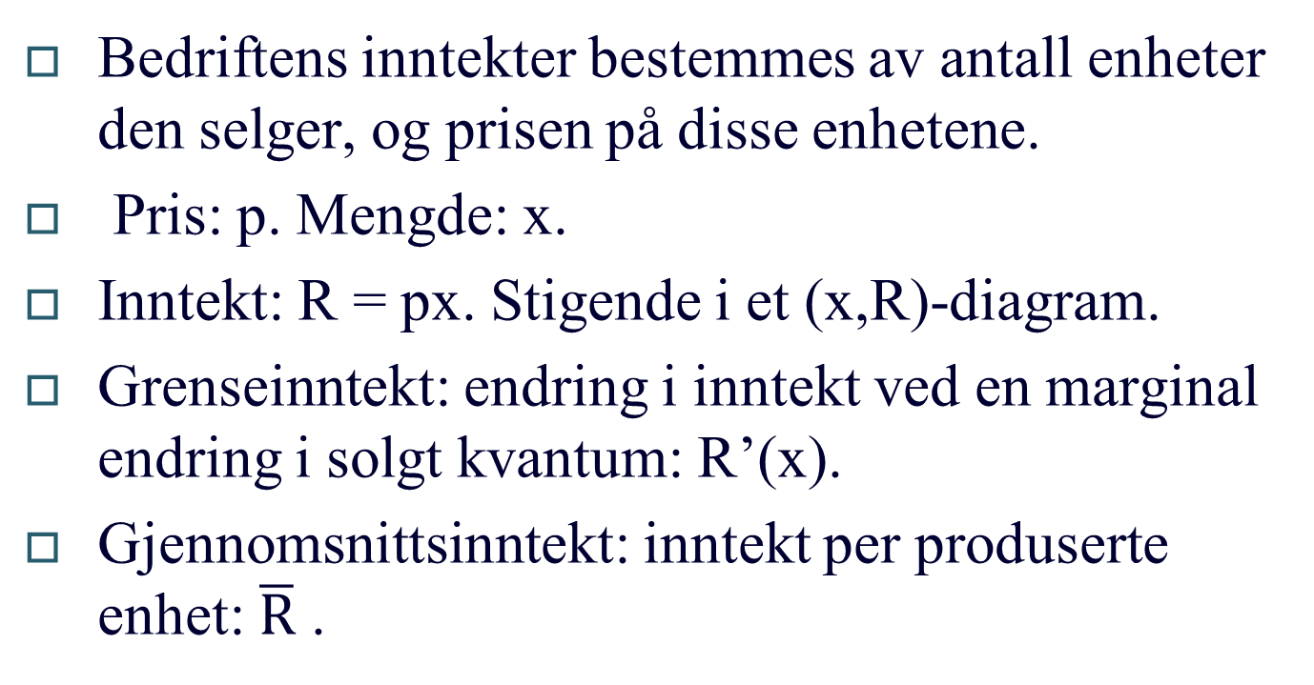
Inntekter på kort og lang sikt

Slide 4
Kostnader (kort sikt)
Kostnader: de beløp som påløper som følge av virksomhet.
Faste kostnader (C_{F}): kostnader som er uavhengige av produsert kvantum.
Variable kostnader (C_{V}): varierer i takt med produsert kvantum. ⇒ C_{V} = C_{V}(x)
Totale kostnader (C):
C = C_{F} + C_{V}

Slide 5
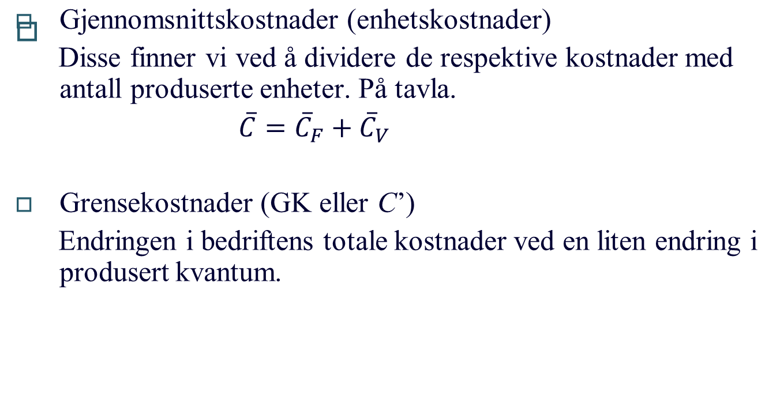
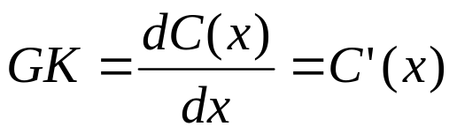
Forts. Kostnader (kort sikt)

Slide 6
Sammenhengen mellom gjennomsnittskostnad og grensekostnad
Eksempel: Anta at du driver en bedrift og kjøper inn PC´er som en del av innsatsfaktorene.
Pris pr. PC: 1000
Antall kjøpt: 10
Totale kostnader: 10000
Enhetskostnad (gj.snitt): 1000
Grensekostnad: 1000

Slide 7
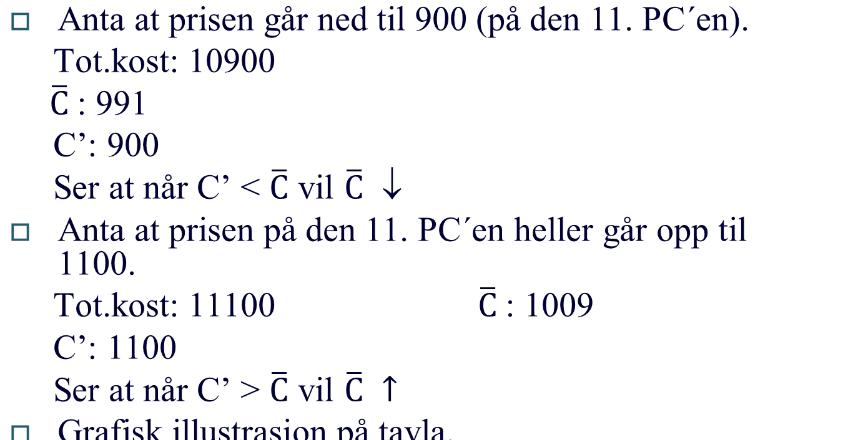
Forts. Sammenhengen mellom gjennomsnittskostnad og grensekostnad

Slide 8
Kostnadslinjen (lang sikt)
Totale kostnader for bedriften er summen av variable og faste kostnader. La oss nå se bort fra de faste ettersom alle faktorer antas å være variable på lang sikt.
Vi antar at bedriftens kostnader kan uttrykkes ved summen av utgiftene på de to innsatsfaktorene.
Pris på N: w
Pris på K: r
⇒ C = wN + rK

Slide 9
Kostnadslinjen og isokost
Grafisk illustrasjon av kostnadslinja på tavla.
Isokostlinja viser alle faktorkombinasjoner som gir samme totale kostnad.
Endrede kostnader: parallellforskyver linja. MERK: en endring i kostnader kan tolkes som en endring i bedriftens kostnadsramme. Typisk for bedrifter i offentlig sektor, som opererer under tildelte bevilgninger.
Endrede faktorpriser: helningen på linja endres.

Slide 10
Produktmaksimering ved en gitt kostnadsramme
Målsetting er her å maksimere produsert kvantum innenfor en gitt kostnadsramme.
Dette kan være typisk for en bedrift i offentlig sektor, der de økonomiske rammebetingelsene utgjøres av en gitt kostnadsramme eller et gitt budsjett som er blitt tildelt over de offentlige budsjetter.

Slide 11
Forts. Produktmaksimering ved en gitt kostnadsramme
Grafisk løsning
Tar utgangspunkt i produktfunksjonen:
x = f(N, K)
Helningen er gitt ved MTSB.
Tar så utgangspunkt i kostnadslinja:
C = wN + rK
Kombinerer disse for å finne optimal tilpasning.
Matematisk løsning på tavla.

Slide 12
Substitumalen: økonomisk substitusjon
Dersom vi tenker oss flere endringer i bedriftens kostnadsramme med tilhørende optimale isokvant, vil vi få frem en rekke tangeringspunkter. Kostnadsminimering og produktmaksimering gir samme resultat.
Kurven gjennom disse kalles ekspansjonsveien eller substitumalen.
På ethvert punkt på denne kurven kan det leses av produksjonsmengde, tilhørende kostnader og etterspørsel etter innsatsfaktorer.

Slide 13
Forts. Substitumalen: økonomisk substitusjon
Alle punktene på substitumalen viser tilpasninger der det ikke er mulig å øke produktmengden, uten at kostnadene øker. Det er heller ikke mulig å redusere kostnadene, uten samtidig å redusere produsert kvantum.
Dersom bedriften er utenfor substitumalen kan den alltid bedre sin situasjon ved økonomisk substitusjon.

